Slide 1





Chào Mừng Quý Thầy, Cô Về Dự Giờ Thăm Lớp
Tiếng Việt
Lớp: 1E
Giáo viên: Lê Thị Kim Lê

Slide 2


ÔN VÀ KHỞI ĐỘNG
Trò chơi: Hộp quà may mắn
,

Slide 3



Một món quà
lá khô
chú khỉ
chợ cá
chè, chợ, khế

Slide 4
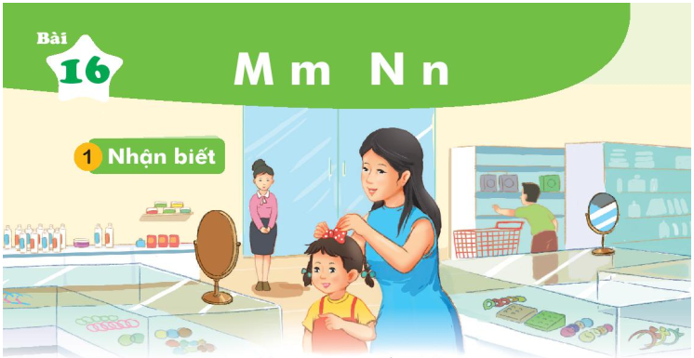
v
x
n
Mẹ mua nơ cho hà.
M
m

Slide 5

Tiếng Việt
Bài 16 : M m N n

Slide 6

m
n
m
e
n
ơ
mẹ
nơ
má mẹ mỡ
na nề nở

Slide 7
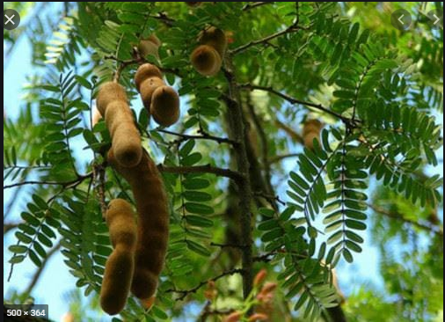
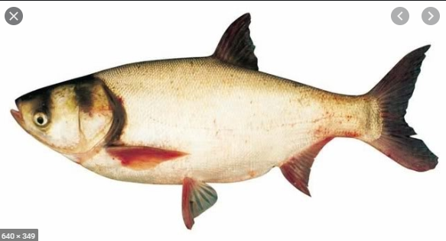
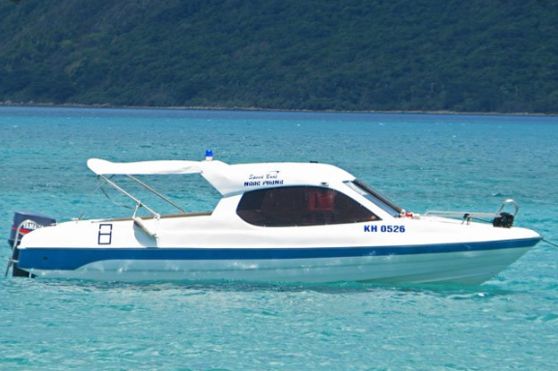

m
m
lá me
cá mè
nơ đỏ
n
n
ca nô

Slide 8

2
§äc
m
n
m
e
n
¬
me
n¬
m¸ mÑ mì na nÒ në
c¸ mÌ l¸ me n¬ ®á ca n«

Slide 9
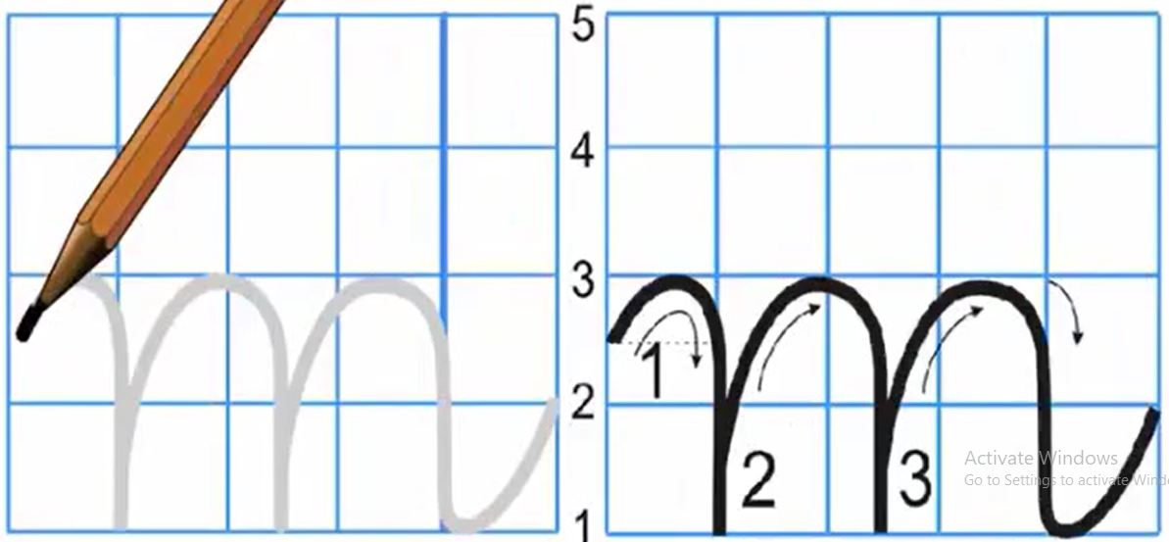

Slide 10
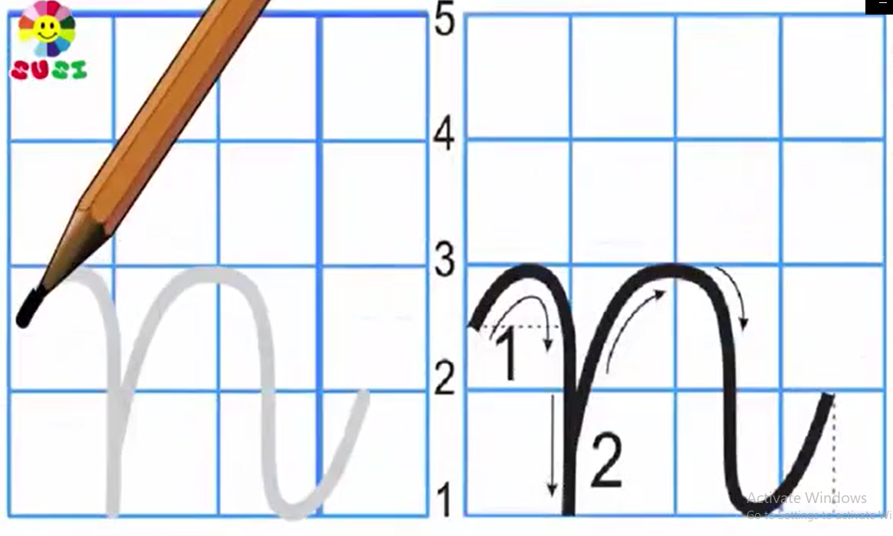

Slide 11


Slide 12

Củng cố
Vừa rồi các con học âm gì?

Slide 13





Dặn dò
Nhận xét tiết học
Xem lại bài tiết 1
Học bài tiết 2

Slide 14



Cảm Ơn Quý Thầy Cô Đã Chú Ý Lắng Nghe
Chúc Quý Thầy Cô Sức Khỏe

